Slide 1
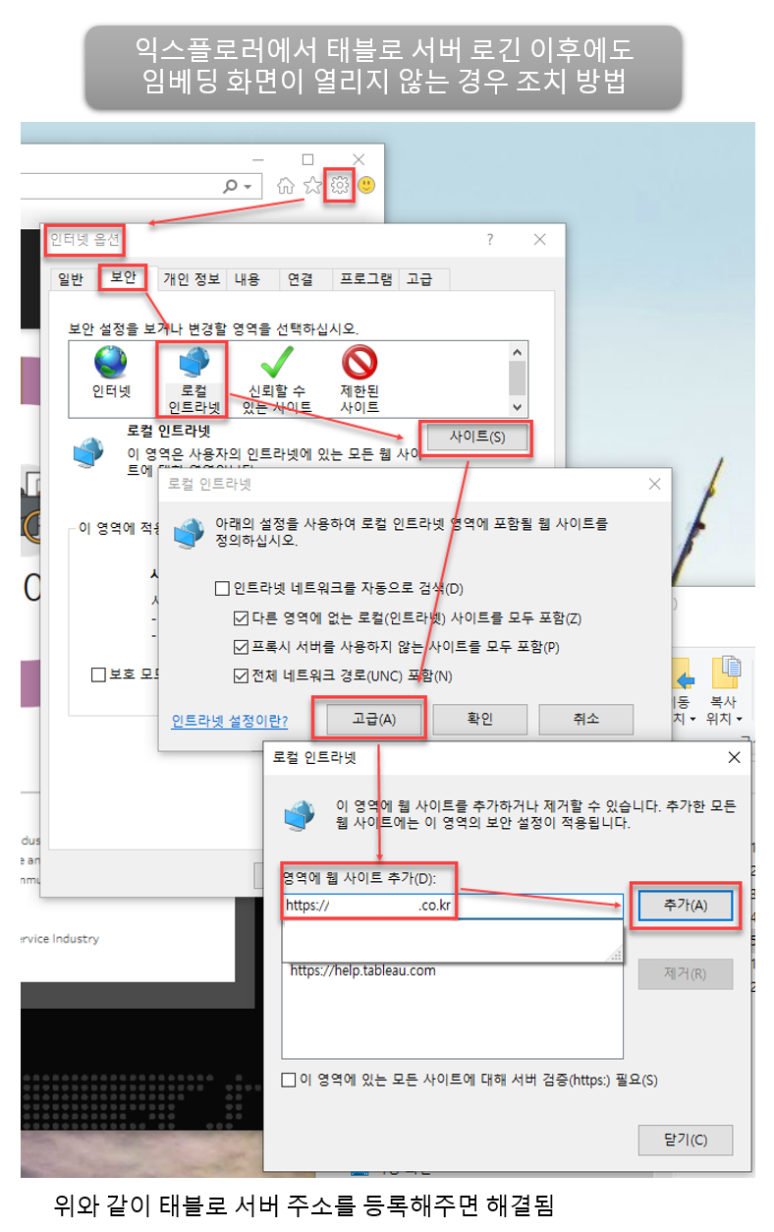
익스플로러에서 태블로 서버 로긴 이후에도 임베딩 화면이 열리지 않는 경우 조치 방법
위와 같이 태블로 서버 주소를 등록해주면 해결됨

